Slide 1

ระบบควบคุมการใช้งานห้องปฏิบัติการไมโครคอมพิวเตอร์เพื่อการบริหาร
The Microcomputer Laboratory Controlling System
For Managing Purpose
ผู้รับผิดชอบ นาย บรรพต เทียนรุ่งศรี 42015308
  นาย สามารถ สงวนทรัพย์ 42015324
อาจารย์ที่ปรึกษา อ. สมศักดิ์ มิตะถา
อ. อัครเดช วัชระภูพงษ์

Slide 2
แนวคิดที่มาของโครงงาน
ในปัจจุบันห้องปฏิบัติการไมโครคอมพิวเตอร์ของทางภาควิชาฯนั้นไม่สามารถตรวจสอบหรือรู้ได้เลยว่ามีผู้ใดเข้ามาใช้บริการห้องฯ เวลาใดบ้าง ดังนั้นทางผู้บริหารจึงไม่สามารถวิเคราะห์สิ่งต่างๆได้ อีกทั้งยังไม่มีระบบใดที่จะเข้ามาช่วยผู้บริหารเลยทั้งทางด้าน Software หรือ hardware จึงเล็งเห็นประโยชน์และความสำคัญของโครงงานนี้
ระบบนี้จะเข้ามาช่วยควบคุมการใช้งานห้องไมโครคอมพิวเตอร์ให้มีประสิทธิภาพดียิ่งขึ้นทั้งทางด้านการเก็บข้อมูลของผู้ใช้เพื่อนำไปวิเคราะห์ข้อมูลทางด้านบริหาร และยังช่วยกำหนดสิทธิการเข้ามาใช้บริการห้องปฏิบัติการไมโครคอมพิวเตอร์และยังสามารถตรวจสอบข้อมูลทางด้านประสิทธิภาพของเครื่องคอมพิวเตอร์ได้อีกด้วย

Slide 3
วัตถุประสงค์ของโครงงาน
เพื่อช่วยควบคุมการใช้งานห้องไมโครคอมพิวเตอร์ให้มีประสิทธิภาพดียิ่งขึ้น
กำหนดสิทธิ์ให้กับบุคคลที่มีสิทธิ์ใช้ห้องปฏิบัติการไมโครคอมพิวเตอร์เท่านั้น
เก็บข้อมูลต่างๆของผู้ใช้ที่เป็นประโยชน์และนำข้อมูลไปใช้ทางด้านบริหาร
เพื่อเก็บข้อมูลต่างๆเกี่ยวกับเครื่องเพื่อนำมาวิเคราะห์เกี่ยวกับประสิทธิภาพของเครื่อง

Slide 4
ขอบเขตของโครงงาน
ระบบช่วยควบคุมห้องปฏิบัติการไมโครคอมพิวเตอร์สามารถแบ่งหน้าที่หลักๆดังนี้
    กำหนดสิทธิผู้ที่เข้ามาใช้ห้องปฏิบัติการ
    อนุญาตให้ผู้มีสิทธิ์เท่านั้นที่สามารถล็อกอินเข้าสู่ระบบได้
    เก็บข้อมูลต่างๆที่เป็นประโยชน์เช่นใครเข้ามาใช้เครื่องบ้างเวลาใดเพื่อวิเคราะห์ทำสถิติ ฯลฯ

Slide 5
ขั้นตอนการดำเนินงาน
สร้างวงจรและเขียนโปรแกรมควบคุมการปิดเปิดประตู และตรวจสอบสิทธิ์
ทดสอบการทำงานของวงจรและโปรแกรมที่สร้างขึ้น
เขียนโปรแกรมเก็บข้อมูลของผู้ใช้ เพื่อนำไปวิเคราะห์ทางด้านบริหาร
ทดสอบและทำการติดตั้งระบบทั้งหมด

Slide 6
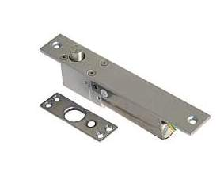
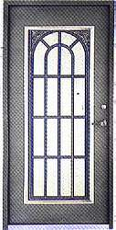
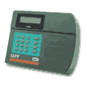



Drive กลอนไฟฟ้าเพื่อเปิดประตู
รหัสนักศึกษา + ตำแหน่งประตู + ตำแหน่งชั้น
ตำแหน่งประตู
8
Server
รหัสนักศึกษา
8
8
ตำแหน่งประตู + ตำแหน่งชั้น
รหัสนักศึกษา + ตำแหน่งประตู

Slide 7
การออกแบบ

Slide 8

เครื่องรับข้อมูลในแต่ละชั้น
รูดบัตร
เครื่องรับข้อมูลในแต่ละชั้น
เครื่องรับข้อมูลที่ Server
เครื่องรับข้อมูลในแต่ละชั้น
เครื่องรับข้อมูลในแต่ละชั้น

Slide 9
เครื่องรับข้อมูลในแต่ละชั้น
ส่งข้อมูล
เครื่องรับข้อมูลในแต่ละชั้น
ส่งข้อมูล
เครื่องรับข้อมูลที่ Server
เครื่องรับข้อมูลในแต่ละชั้น
เครื่องรับข้อมูลในแต่ละชั้น

Slide 10
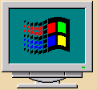
ส่งข้อมูล
เครื่องรับข้อมูลที่ Server
Server

Slide 11
ส่งข้อมูลการเปิดประตู
เครื่องรับข้อมูลที่ Server
ส่งข้อมูลการเปิดประตู
Server

Slide 12
เครื่องรับข้อมูลในแต่ละชั้น
เปิดประตู
ข้อมูลการเปิดประตู
เครื่องรับข้อมูลในแต่ละชั้น
ข้อมูลการเปิดประตู
เครื่องรับข้อมูลที่ Server
เครื่องรับข้อมูลในแต่ละชั้น
เครื่องรับข้อมูลในแต่ละชั้น

Slide 13

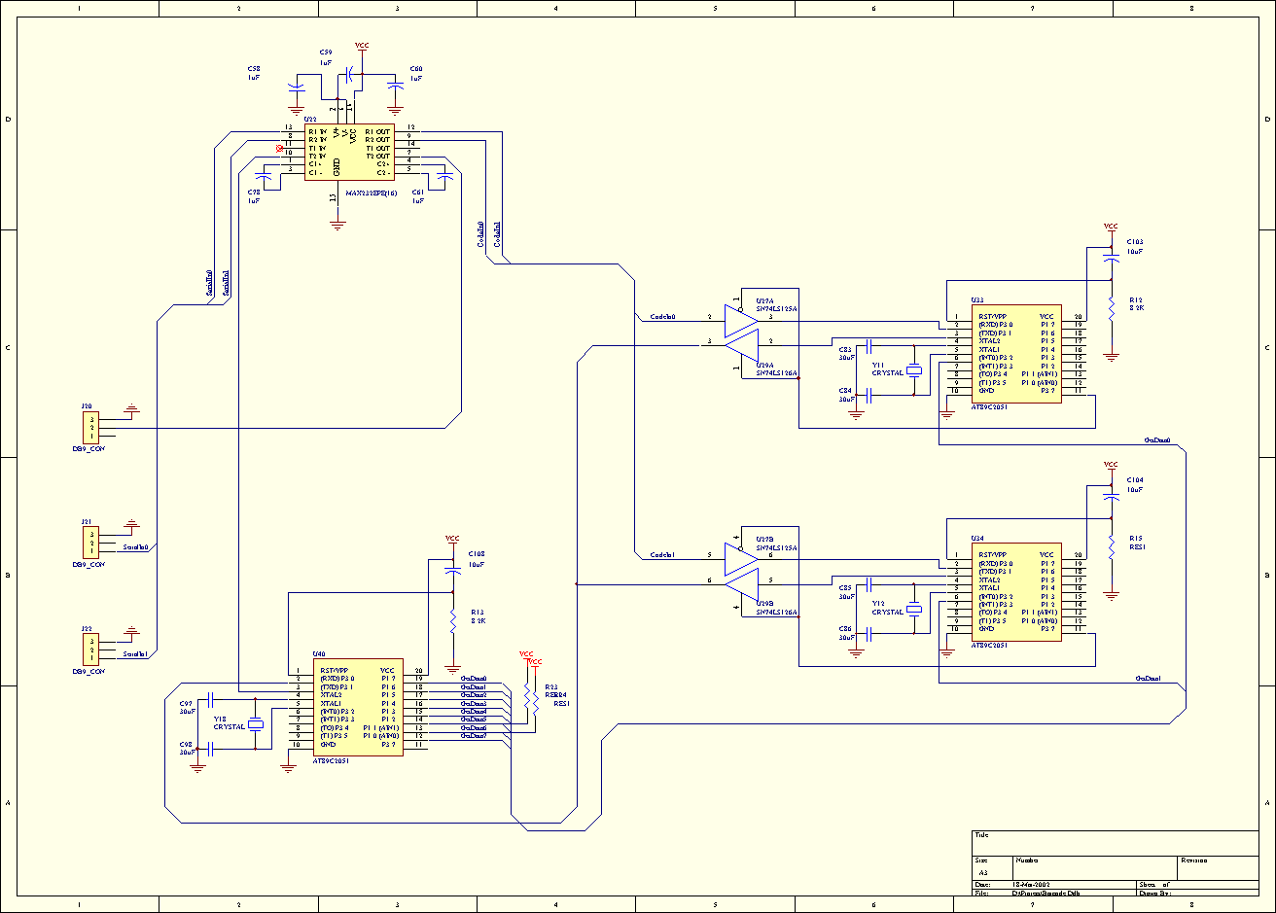

Slide 14
Start
ผู้ใช้รูดบัตร
End
No
เก็บข้อมูล
เก็บข้อมูล
ตรวจสอบสิทธิ์ผู้ใช้
Yes
Server สั่งเปิดประตู
Enable Account
No
Yes
No
Yes
ตรวจสอบรายชื่อผู้ที่ถูก
Disable Account
ตรวจสอบผู้ใช้ Login
อยู่หรือไม่

Slide 15
End
Start ทุกๆ 15 นาที
Yes
No
ตรวจสอบผู้ใช้ที่
Enable Login
ดึง Logfile มาเก็บลงฐานข้อมูล
No
เก็บข้อมูลลงฐานข้อมูล
Enable Account 15 นาที
หรือยัง
Disable Account
Yes
Yes
Yes
No
ผู้ใช้ยังใช้งานอยู่
หรือไม่
ผู้ใช้ Logout 15 นาที
หรือยัง

Slide 16
สิ่งที่ผู้ใช้ต้องปฏิบัติในการเข้าใช้ห้องปฏิบัติการไมโครคอมพิวเตอร์
ผู้ใช้งานต้องทำการรูดบัตรก่อนถึงจะสามารถเข้าห้องได้
เมื่อรูดบัตรเสร็จแล้วมีเวลาตามที่ผู้ดูแลระบบกำหนดในการเข้าไป login ใช้งานมิฉะนั้นระบบจะยกเลิกการ Enable Account ผู้ใช้ต้องออกมาทำการรูดบัตรใหม่ถึงจะมีสิทธิ์ Login
เมื่อผู้ใช้งานทำการ Logout มีเวลา 15 นาทีในการ Login ได้ใหม่โดยไม่ต้องออกไปรูดบัตรใหม่
ในกรณีที่อาจารย์ทำการรูดบัตรถ้าเป็นชั่วโมงปฏิบัติที่อาจารย์ผู้นั้นเป็นผู้สอนระบบจะ Enable account ทั้งหมดให้โดยอัตโนมัติและระบบจะยกเลิกการ Enable account เมื่อหมดคาบเรียน

Slide 17
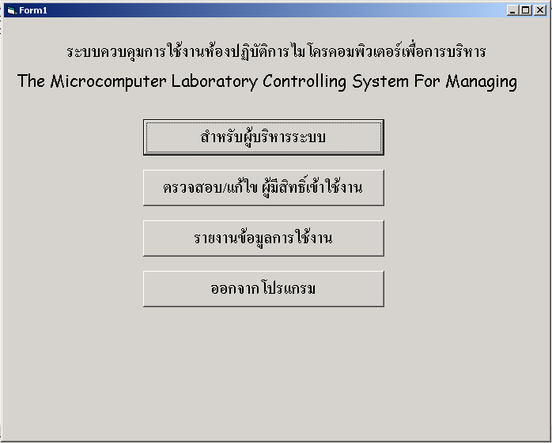
ตัวอย่าง Interface หน้าจอเมนูหลัก

Slide 18
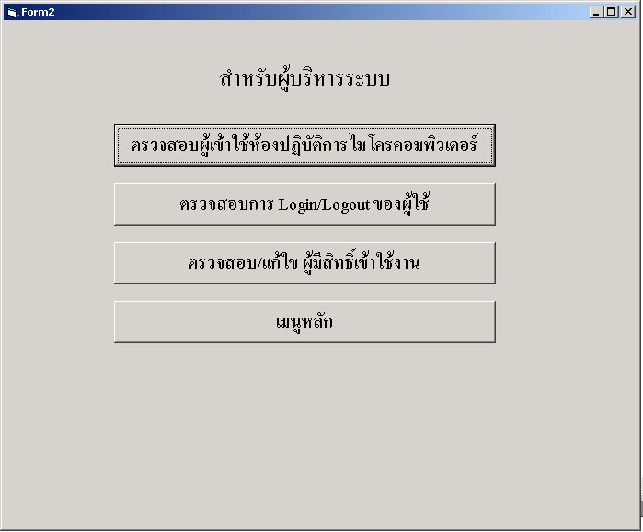
หน้าจอสำหรับผู้บริหารระบบ

Slide 19
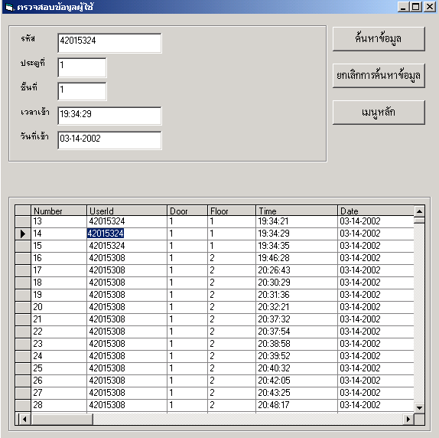
หน้าจอสำหรับตรวจสอบข้อมูลผู้ใช้

Slide 20
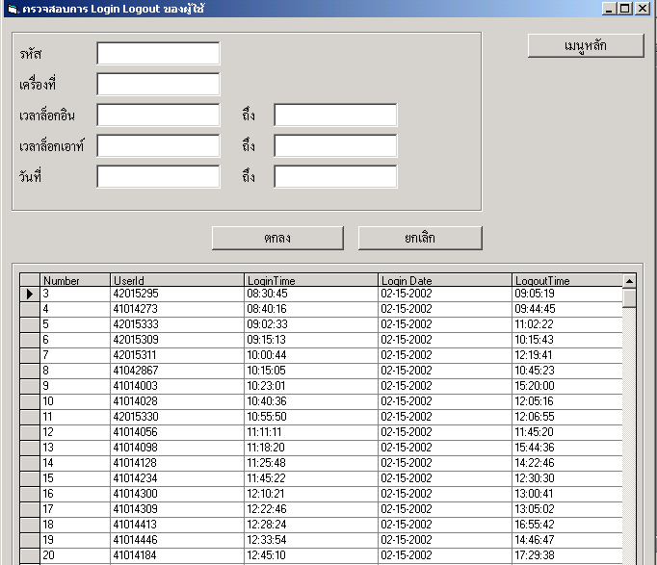
หน้าจอสำหรับตรวจสอบการ Login Logout

Slide 21
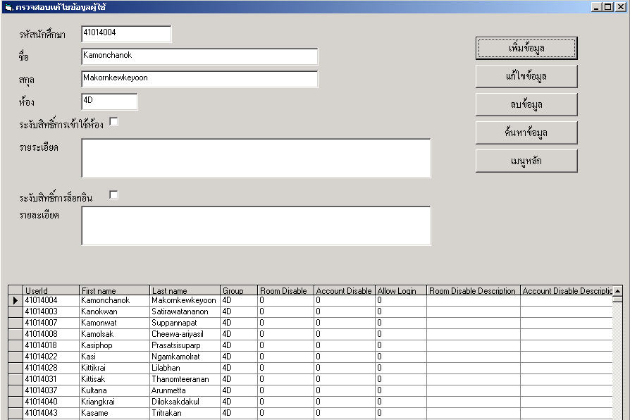
หน้าจอสำหรับแก้ไขข้อมูลผู้ใช้

Slide 22
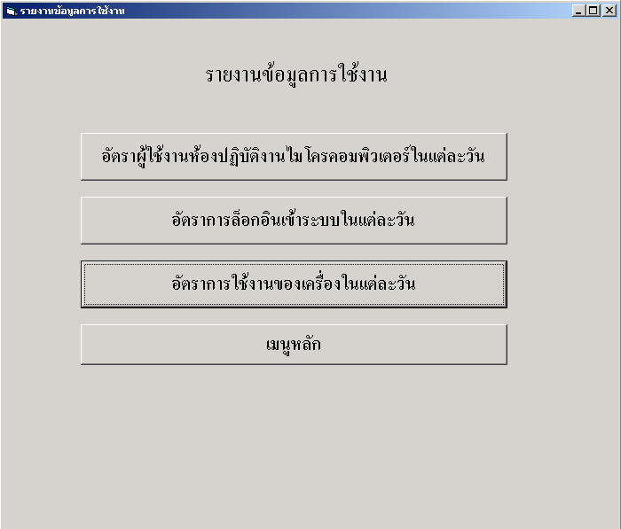
หน้าจอสำหรับรายงานข้อมูลการใช้งาน

Slide 23
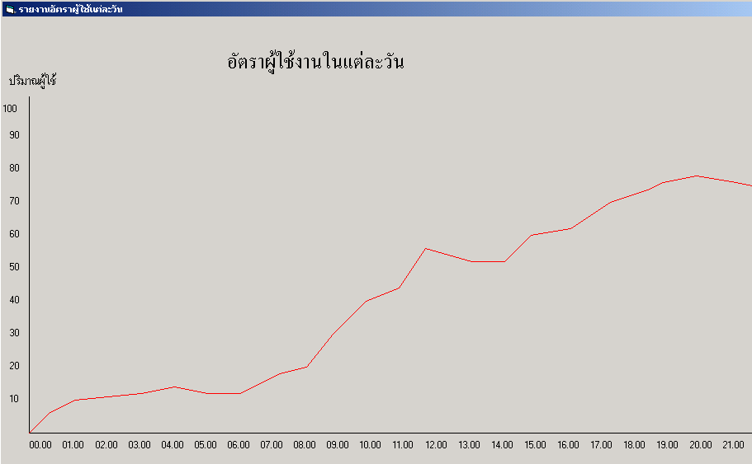
กราฟแสดงรายงานข้อมูลการใช้งานแต่ละวัน

Slide 24
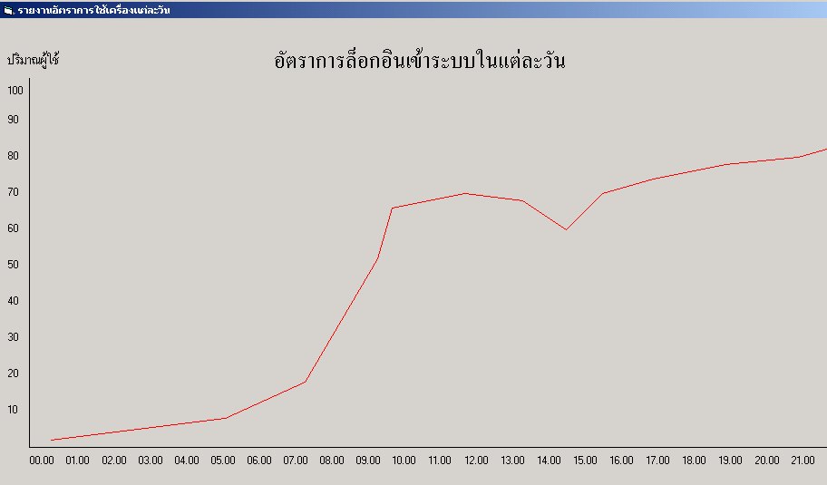
กราฟแสดงรายงานข้อมูลการ Login แต่ละวัน

Slide 25
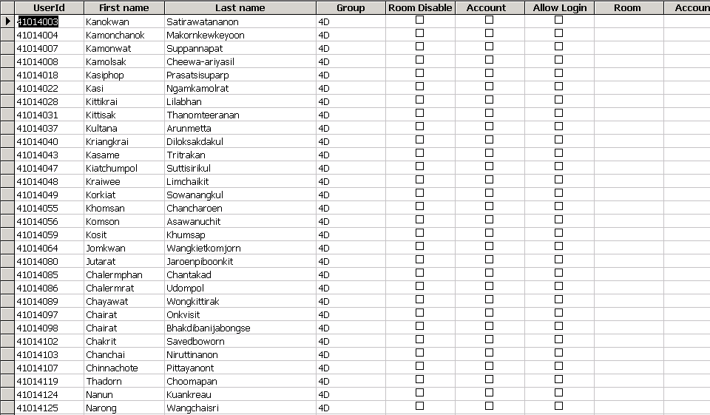
ตัวอย่างฐานข้อมูลข้อผู้ใช้

Slide 26
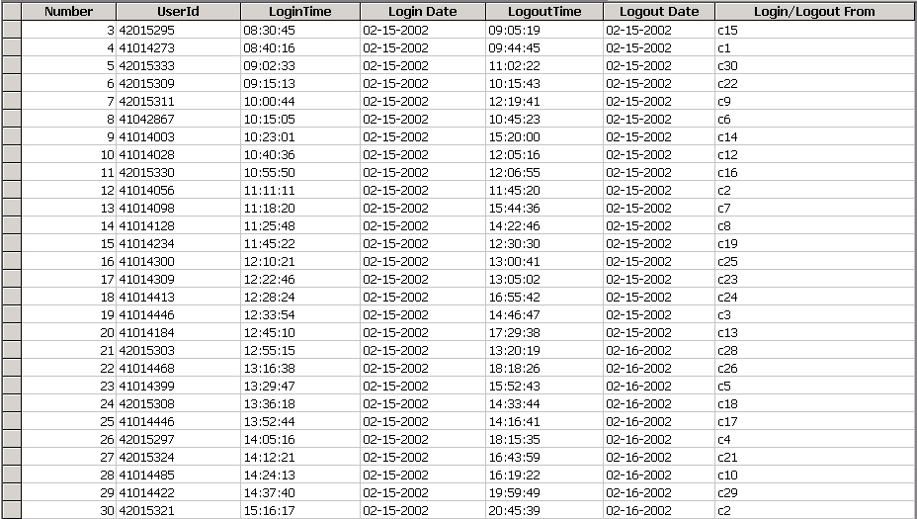
ตัวอย่างฐานข้อมูลการ Login Logout

Slide 27
ผลการทำงานของโครงงาน
ระบบสามารถรองรับประตูได้ 8 ประตูต่อ 1 ชั้น และรองรับได้ทั้งหมด 8 ชั้น
2. นักศึกษาที่จะสามารถใช้งานเครื่องได้ต้องรูดบัตรก่อนถึงจะมีสิทธิ์ในการล็อกอิน
รหัสบัตรของอาจารย์ผู้สอนจะสามารถอีนาเบิ้ลสิทธิ์ของนักศึกษาทุกคนได้
ระบบสามารถเก็บข้อมูลว่าใครใช้เครื่องไหนบ้างในช่วงเวลาใด
5. ระบบสามารถตรวจสอบได้ว่านักศึกษาเข้ามาใช้งานห้องในช่วงเวลาใด
6. ระบบสามารถรายงานว่ามีเครื่องใดบ้างที่อาจจะชำรุด
7. เมื่อนักศึกษา ล็อกเอาท์ไปแล้วนักศึกษามีเวลา 15 นาทีในการที่จะสามารถล็อกอินได้ใหม่โดยไม่ต้องออกไปรูดบัตรใหม่

Slide 28
การทดสอบ
การทดสอบอุปกรณ์รับข้อมูล
ทดสอบการทำงานของอุปกรณ์รับข้อมูลว่าสามารถรับข้อมูลได้ถูกต้องตามที่ต้องการหรือไม่ ทั้งตัวที่อยู่ตามชั้นและส่วนที่อยู่ที่ Server
การทดสอบทางด้านซอฟต์แวร์
  ทดสอบความสามารถในการทำการตรวจสอบสิทธ์ในการเข้าใช้ห้องของผู้ใช้ว่าสามารถทำได้ถูกต้องตามที่ต้องการหรือไม่
  ทดสอบความสามารถในการทำการกำหนดสิทธิ์การ Login ของ ผู้ใช้ว่าทำได้ถูกต้องตามที่ต้องการหรือไม่
  ทดสอบความสามารถในการออกรายงานข้อมูลการใช้งานของห้องปฏิบัติการให้กับผู้บริหารได้ถูกต้องตามที่ต้องการหรือไม่

Slide 29
สรุปผลการทดลอง
ห้องปฏิบัติการไมโครคอมพิวเตอร์มีประสิทธิภาพมากขึ้นดังนี้
1. ระบบสามารถกันทรัพยากรของทางห้องปฏิบัติการไมโครคอมพิวเตอร์ให้เฉพาะนักศึกษาของทางภาควิชาที่มีสิทธิ์เข้าใช้
ระบบสามารถรายงานข้อมูลได้ว่า มีใครเข้ามาใช้งานห้องปฏิบัติการไมโครคอมพิวเตอร์บ้างในเวลาใด
ระบบสามารถรายงานข้อมูลได้ว่าเครื่องคอมพิวเตอร์เครื่องใดมีความถี่ในการใช้มากน้อยเพียงใด

Slide 30
ปัญหาการทำงานและแนวทางการแก้ไข
ระบบไม่สามารถแก้ไขการล็อกเครื่องค้างไว้ได้
  ผู้ดูแลระบบต้องเป็นผู้สั่งปิดการทำงานของเครื่องเอง
ระบบใช้การส่งข้อมูลผ่านทางพอร์ตอนุกรม RS232 ซึ่งมีการจำกัดระยะทาง
  เปลี่ยนมาใช้เป็น RS485 จะมีระยะทางที่ไกลกว่าโดยจะมีตัวแปลงRS232 เป็น RS485 จำหน่ายอยู่แล้ว

Slide 31
ข้อจำกัดของโครงงาน
ข้อจำกัดของต้นแบบ
ระบบสามารถควบคุมได้แค่เพียงชั้นละ 8 ประตู และสามารถควบคุมได้ 8 ชั้น
ระบบใช้การส่งข้อมูลผ่านทาง Serial Port ทำให้ระยะทางการส่งข้อมูลมีจำกัด
ระบบยังต้องส่งข้อมูลมาที่ Server ทำการตรวจสอบว่า User มีสิทธิ์เข้าใช้ห้องปฏิบัติการหรือไม่ทำให้ การทำงานช้า
ฐานข้อมูลของระบบยังใช้ฐานข้อมูลของ Microsoft Access อยู่ทำให้ถ้าฐานข้อมูลมีขนาดใหญ่มากๆ การทำงานของระบบจะทำงานได้ช้า

Slide 32
แนวทางการพัฒนาโครงงาน
การพัฒนาทางด้านฮาร์ดแวร์
  ถ้าทำการเปลี่ยนไมโครคอนโทรเลอร์ให้มีพอร์ท IO มากขึ้นก็จะสามารถ Support ประตูได้มากขึ้น
  ถ้าระบบทำการแปลงการส่งข้อมูลจาก RS232 มาเป็น X485 ก็จะทำให้ระบบสามารถรับส่งข้อมูลได้ ไกลขึ้น
  ถ้าให้ชุดอุปกรณ์รับข้อมูลเก็บข้อมูลผู้มีสิทธิ์เข้าใช้ห้องปฏิบัติการที่ตัวเครื่องเลย เมื่อเวลา Update ข้อมูล ค่อยส่งข้อมูลจาก Server ไป Update ที่อุปกรณ์รับข้อมูลทำให้การตรวจสอบสิทธิ์การเข้าใช้งานห้อง ปฏิบัติการทำงานได้เร็วขึ้นและโอกาสที่ข้อมูลจะสูญหายระหว่างทางก็จะหายไป
การพัฒนาทางด้านซอฟต์แวร์
  ทำ Database Server เพื่อให้ระบบจัดการกับฐานข้อมูลได้อย่างมีประสิทธิ์มากขึ้นทำให้ระบบสามารถทำงานได้ไวมากยิ่งขึ้น

Slide 33
THEEND

